Slide 1
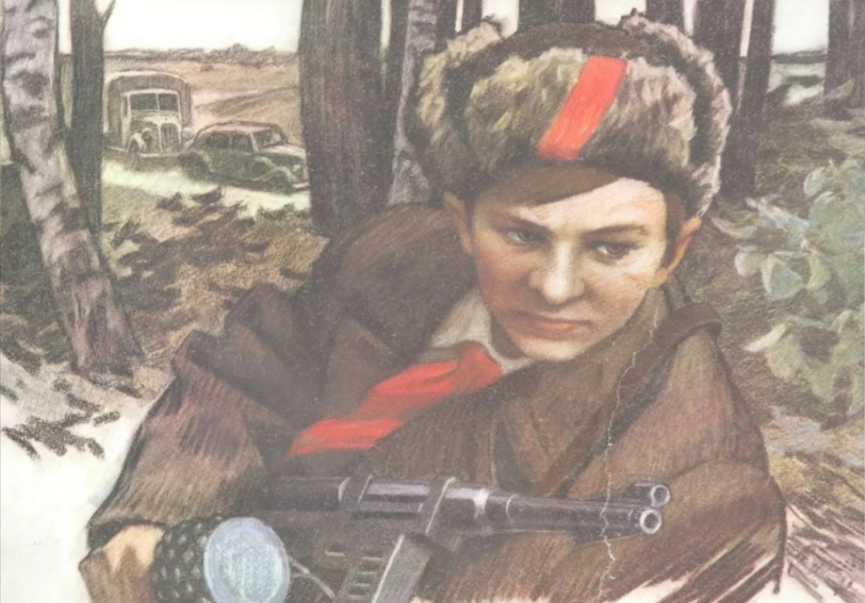
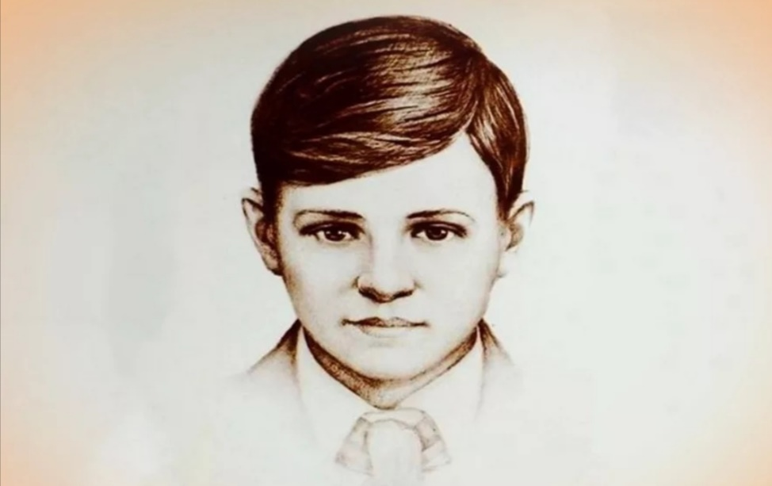
ВАЛЕНТИН КОТИК. Один из самых юных героев Великой Отечественной войны. К началу боевых действий в СССР, Валя перешел в 6 класс… И этим периодом, закончились счастливые дни детства…
Этот мальчик, несмотря на юный возраст проявил себя необычайно храбрым и умелым, настоящим товарищем и защитником Отечества! https://www.youtube.com/watch?v=UqlDgPFOQnE&feature=youtu.be

